Slide 1
КАЗАХСКИЙ НАЦИОНАЛЬНЫЙ УНИВЕРСИТЕТ ИМЕНИ АЛЬ-ФАРАБИ
ЮРИДИЧЕСКИЙ ФАКУЛЬТЕТ
КАФЕДРА ТАМОЖЕННОГО, ФИНАНСОВОГО И ЭКОЛОГИЧЕСКОГО ПРАВА
Дисциплина Земельное право
Лекция №2
Развитие земельных отношений в Казахстане. Земельные отношения в суверенном Казахстане. Развитие земельных отношений Республики Казахстан в соответствии с требованиями рынка
Лектор доктор PhD, старший преподаватель
Ережепкызы Роза

Slide 2
ПЛАН ЛЕКЦИИ
1. Зарождение земельных отношений в Казахстане.
2. Развитие земельных отношений в Казахстане.
3. Цели Устойчивого Развития и Развитие земельных отношений.

Slide 3
ЦЕЛЬ ЛЕКЦИИ
Раскрыть историю появления Земельных отнощений в Казахстане.

Slide 4
ЗАРОЖДЕНИЕ ЗЕМЕЛЬНЫХ ОТНОШЕНИЙ В КАЗАХСТАНЕ
История своими корнями уходит в 1990 год, когда Верховный Совет Казахской ССР принял новую редакцию Земельного кодекса, в статье 3 которого было установлено, что земля в Республике Казахстан находится в исключительной собственности республики.
pngwng.com

Slide 5
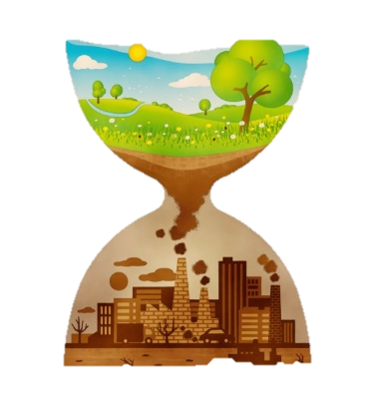
Изменения
Земельный кодекс внес существенные изменения в реформирование земельного строя республики, которые заключались в следующем:
Запрещено вмешательство в деятельность землевладельцев со стороны государственных, хозяйственных и других органов и организаций
Сняты жесткие ограничения размеров земельных участков, предоставляемых гражданам;
Предоставлено право гражданам получать земельные участки в пожизненное наследуемое владение;
pngwng.com

Slide 6
Земельный отношения казахстана
Однако Земельный кодекс не полностью удовлетворял потребности общества в преобразовании земельных отношений. Поэтому появилась объективная необходимость в разработке Закона О земельной реформе, который был принят 28 июня 1991 г.
Проводимая с 1991 г. земельная реформа в РК была направлена на создание нового земельного строя, адекватного рыночным отношениям. Сторонники реформ считали, что основная причина, сдерживающая рост экономики сельского хозяйства страны, - это слабость крестьянства в общей системе экономических отношений, его неустойчивое социальное положение, отсутствие везможности реализовать личный интерес, свободно распоряжаться результатами своего труда, своими доходами. Коренную причину видели в лишении крестьянина права частной собственности на землю.

Slide 7
РАЗВИТИЕ ЗЕМЕЛЬНЫХ ОТНОШЕНИЙ
С исторического момента обретения независимости Казахстана осуществлено 5 этапов земельной реформы, каждый из которых базируется на определенной законодательной основе и методологической позиции:
pngwng.com

Slide 8
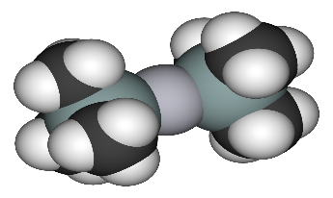
ЭТАПЫ ЗЕМЕЛЬНОЙ РЕФОРМЫ
Первый этап (1991–1993) – были запрещены купля-продажа и другие сделки по земле, за исключением аренды;
Второй этап (1994–1995) – были разрешены рыночные сделки с правом землепользования;
Третий (1996–2000) – впервые введѐн институт частной собственности на
земельные участки в основном на земли населѐнных пунктов;
Четвертый – этап, имеющий в качестве основы подписанный Закон «О земле»;
Пятый этап- принятый 20 июня 2003 года Земельный кодекс.
pngwng.com

Slide 9
ЦЕЛЬ
Целью является, обеспечение наиболее рационального использования земельных ресурсов в качестве компонента природного комплекса, включая создание необходимых условий для бесконечно долгого сохранения этих ресурсов как необходимого условия жизни человека, существования растительного и животного мира и развития производства..
pngwng.com

Slide 10
РАЗВИТИЕ ЗЕМ ОТНОШЕНИЙ И ЦУР
Развитие земельных отношений имеет важное значение для достижения нескольких целей устойчивого развития. Вот как связано развитие земельных отношений с некоторыми из целей устойчивого развития:

Slide 11
ЦУР
№ 1: Избавление от бедности.
Развитие земельных отношений, включая улучшение прав собственности и доступа к земельным ресурсам, может способствовать уменьшению бедности, поскольку это обеспечивает людей более устойчивыми и долгосрочными источниками дохода.
№ 2: Передовые методы сельского хозяйства.
Улучшенные зем отношения способствуют более эффективному сельскому хозяйству и увеличению урожайности, что помогает достичь цели по обеспечению продовольственной безопасности и устойчивого сельского развития.
№ 5: Равенство полов.
Развитие земельных отношений может способствовать увеличению равенства полов в доступе к земле и другим ресурсам, что является важным аспектом достижения этой цели.
pngwng.com

Slide 12
ЦУР
№ 11: Устойчивые города и поселения.
Развитие земельных отношений в городах помогает улучшить земельное планирование и управление городскими ресурсами, что содействует устойчивому развитию городов и поселений.
№ 15: Жизнь на суше.
Развитие земельных отношений в рамках устойчивого землепользования и охраны экосистем может содействовать сохранению природных ресурсов и биоразнообразия, что важно для достижения цели по сохранению суши и экосистем на суше.
pngwng.com

Slide 13
СПИСОК ИСПОЛЬЗОВАННЫХ ИСТОЧНИКОВ
Литература:
Проблемы правового регулирования цифровизации экологической информации в Республике
Казахстан. Коллективная монография под редакцией Еркинбаевой Л.К. - Талдыкорган: 2021. 93с.
2. Ерeжепқызы Р. Правовое регулирование доступа общественности к экологической информации сравнительный анализ национального и зарубежного законодательства). Диссертация на соискание ученой степени доктора философии (PhD) Алматы 2018. [Электронный ресурс]. URL: www.kaznu.kz/content/files/pages
3. Teemu Meronen Environmental Sustainability through Digitalization in Finnish Public and Private Sector Organizations Master´s thesis Helsinki, 22.11.2017 [Электронный ресурс]. URL: https://aaltodoc.aalto.fi/bitstream/handle/123456789/29205. Law and digitalization – an agenda for the future [Электронный ресурс]. URL: https://www.helsinki.fi/sites/default/files/atoms/files/ltl-report3.2.pdf
4. D.C. Esty. Environmental Protection in the Information Age, New York University Law Review 79 (2004). – P. 36-45.

